Slide 1
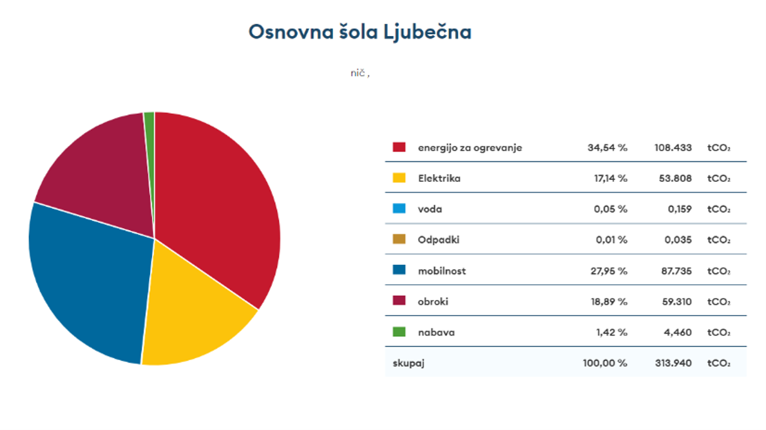
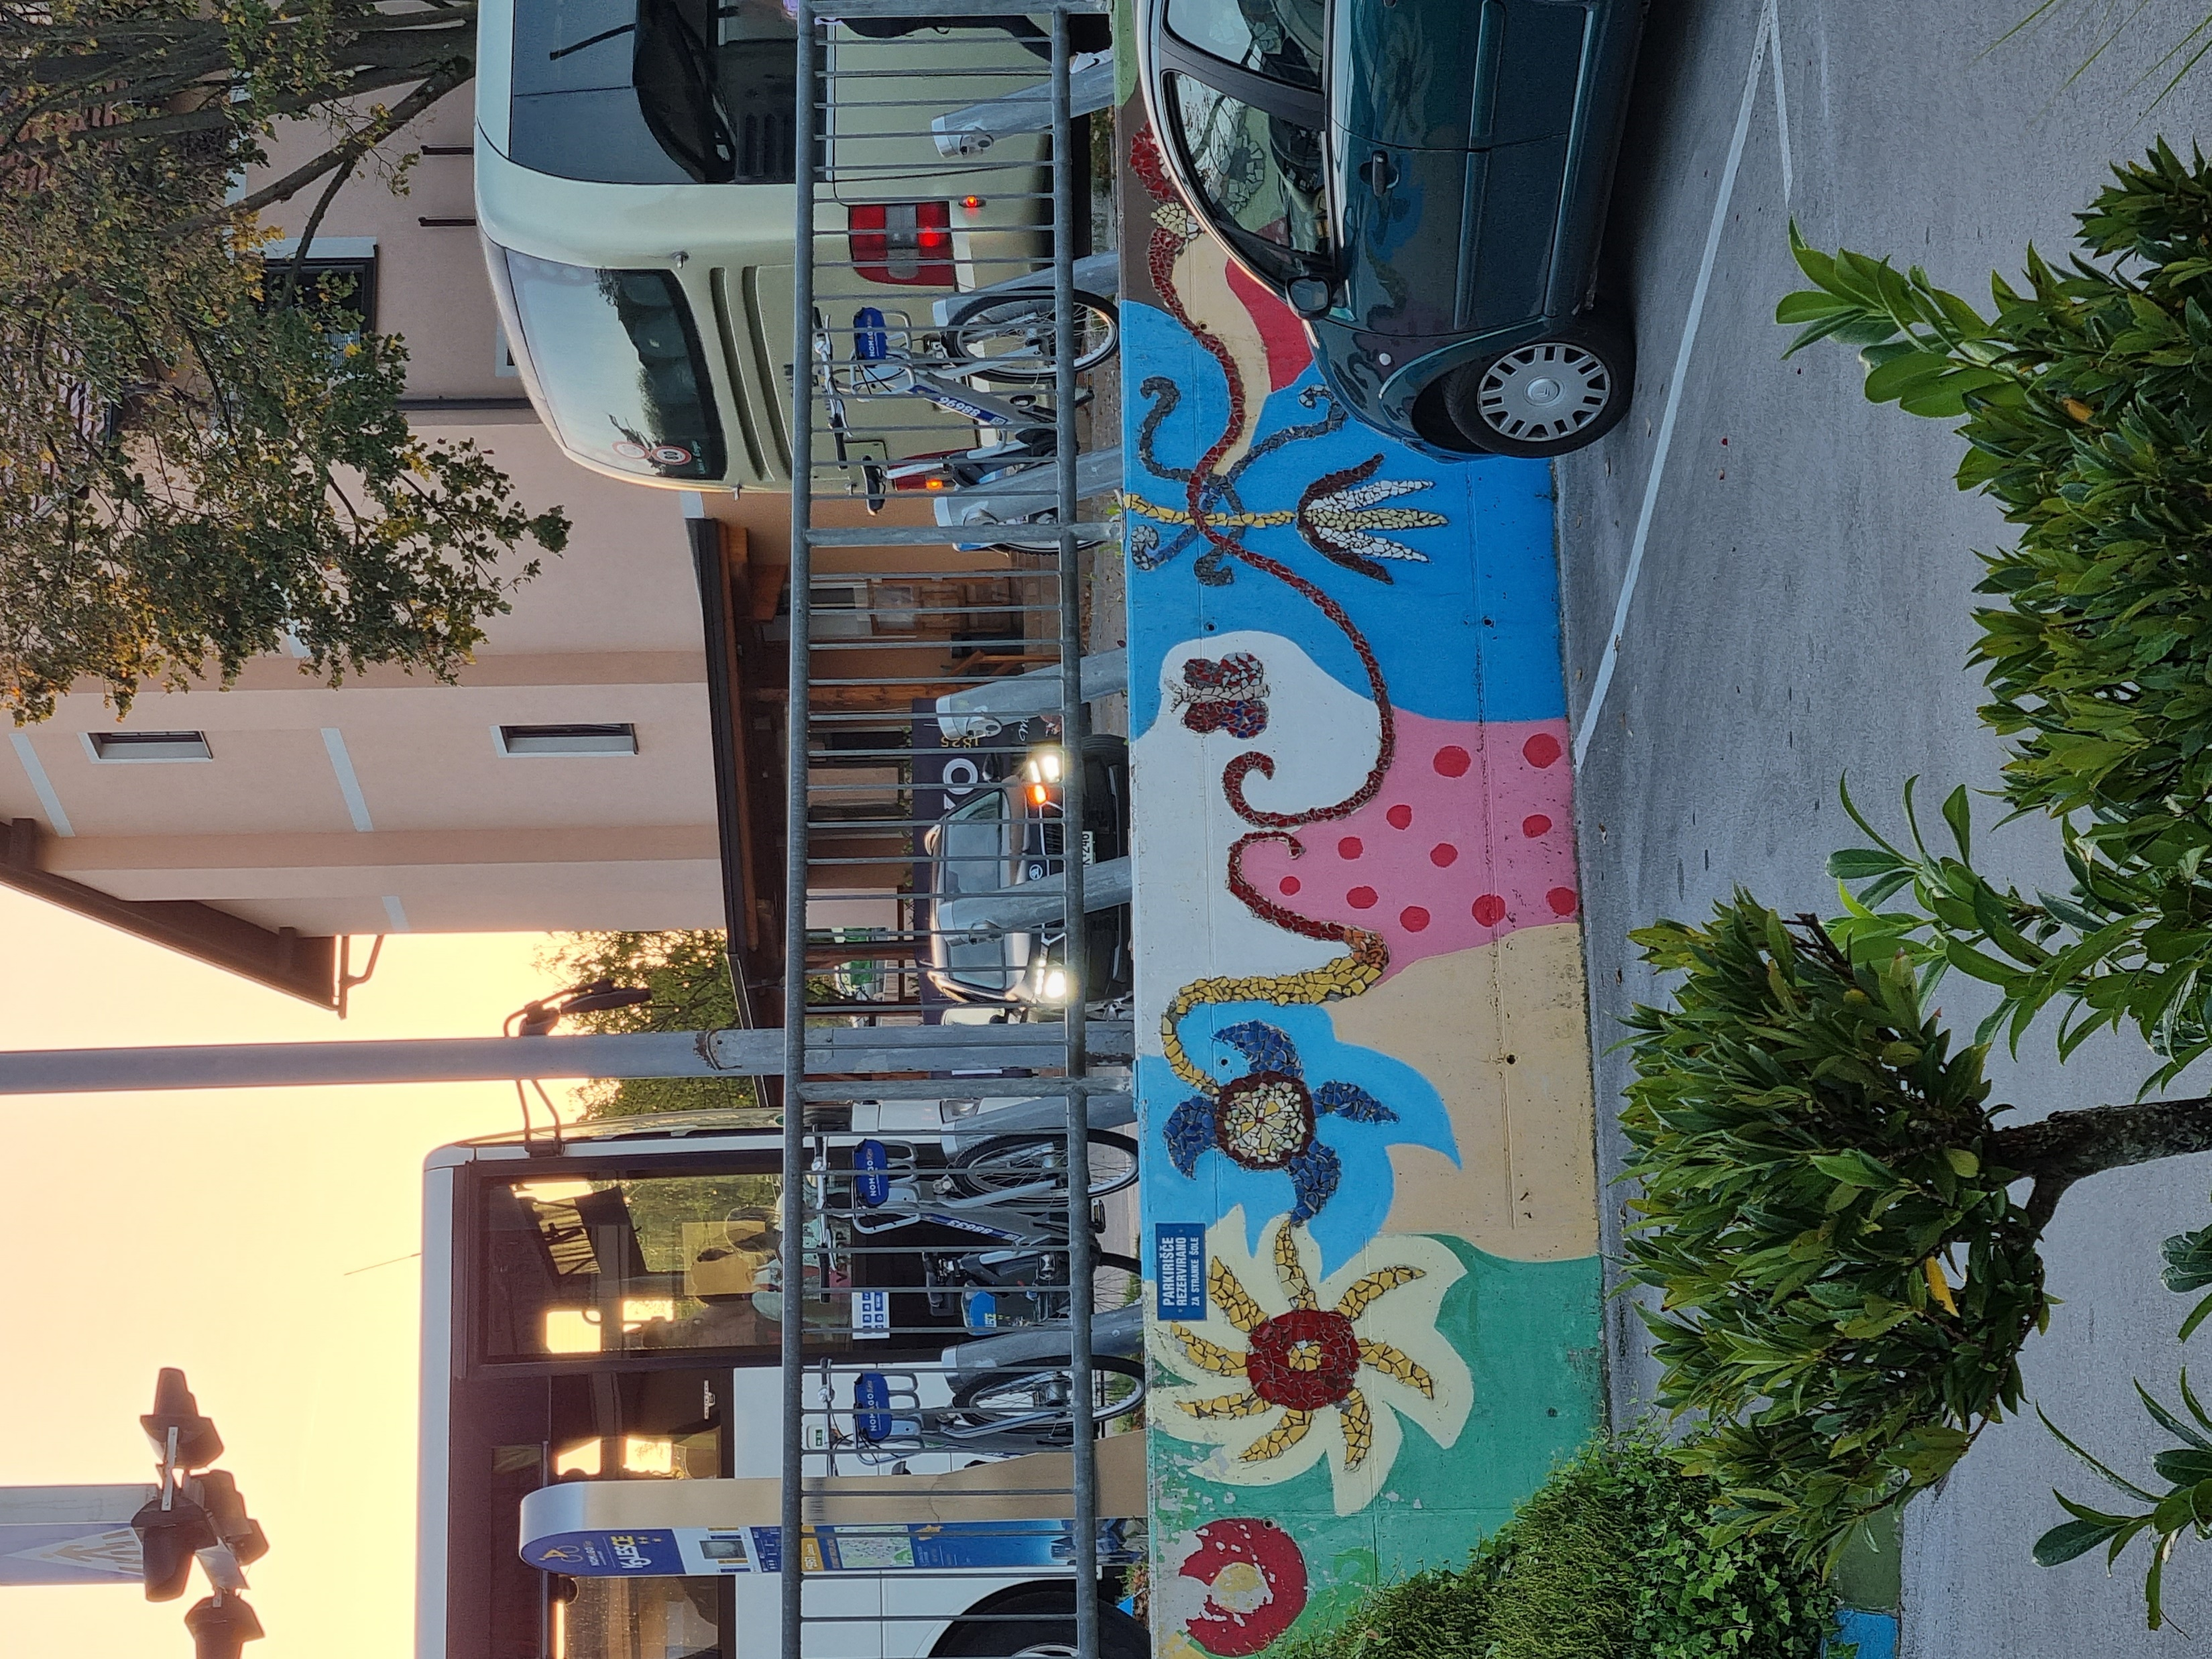
1. MOBILNOST

Slide 2
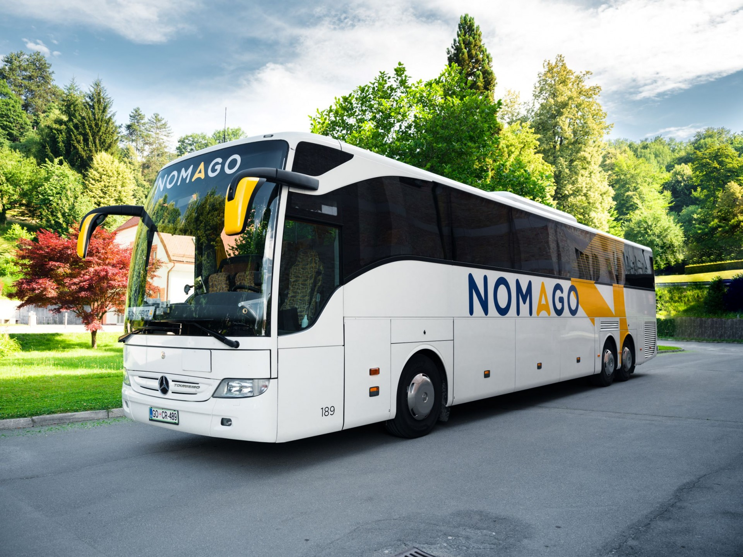
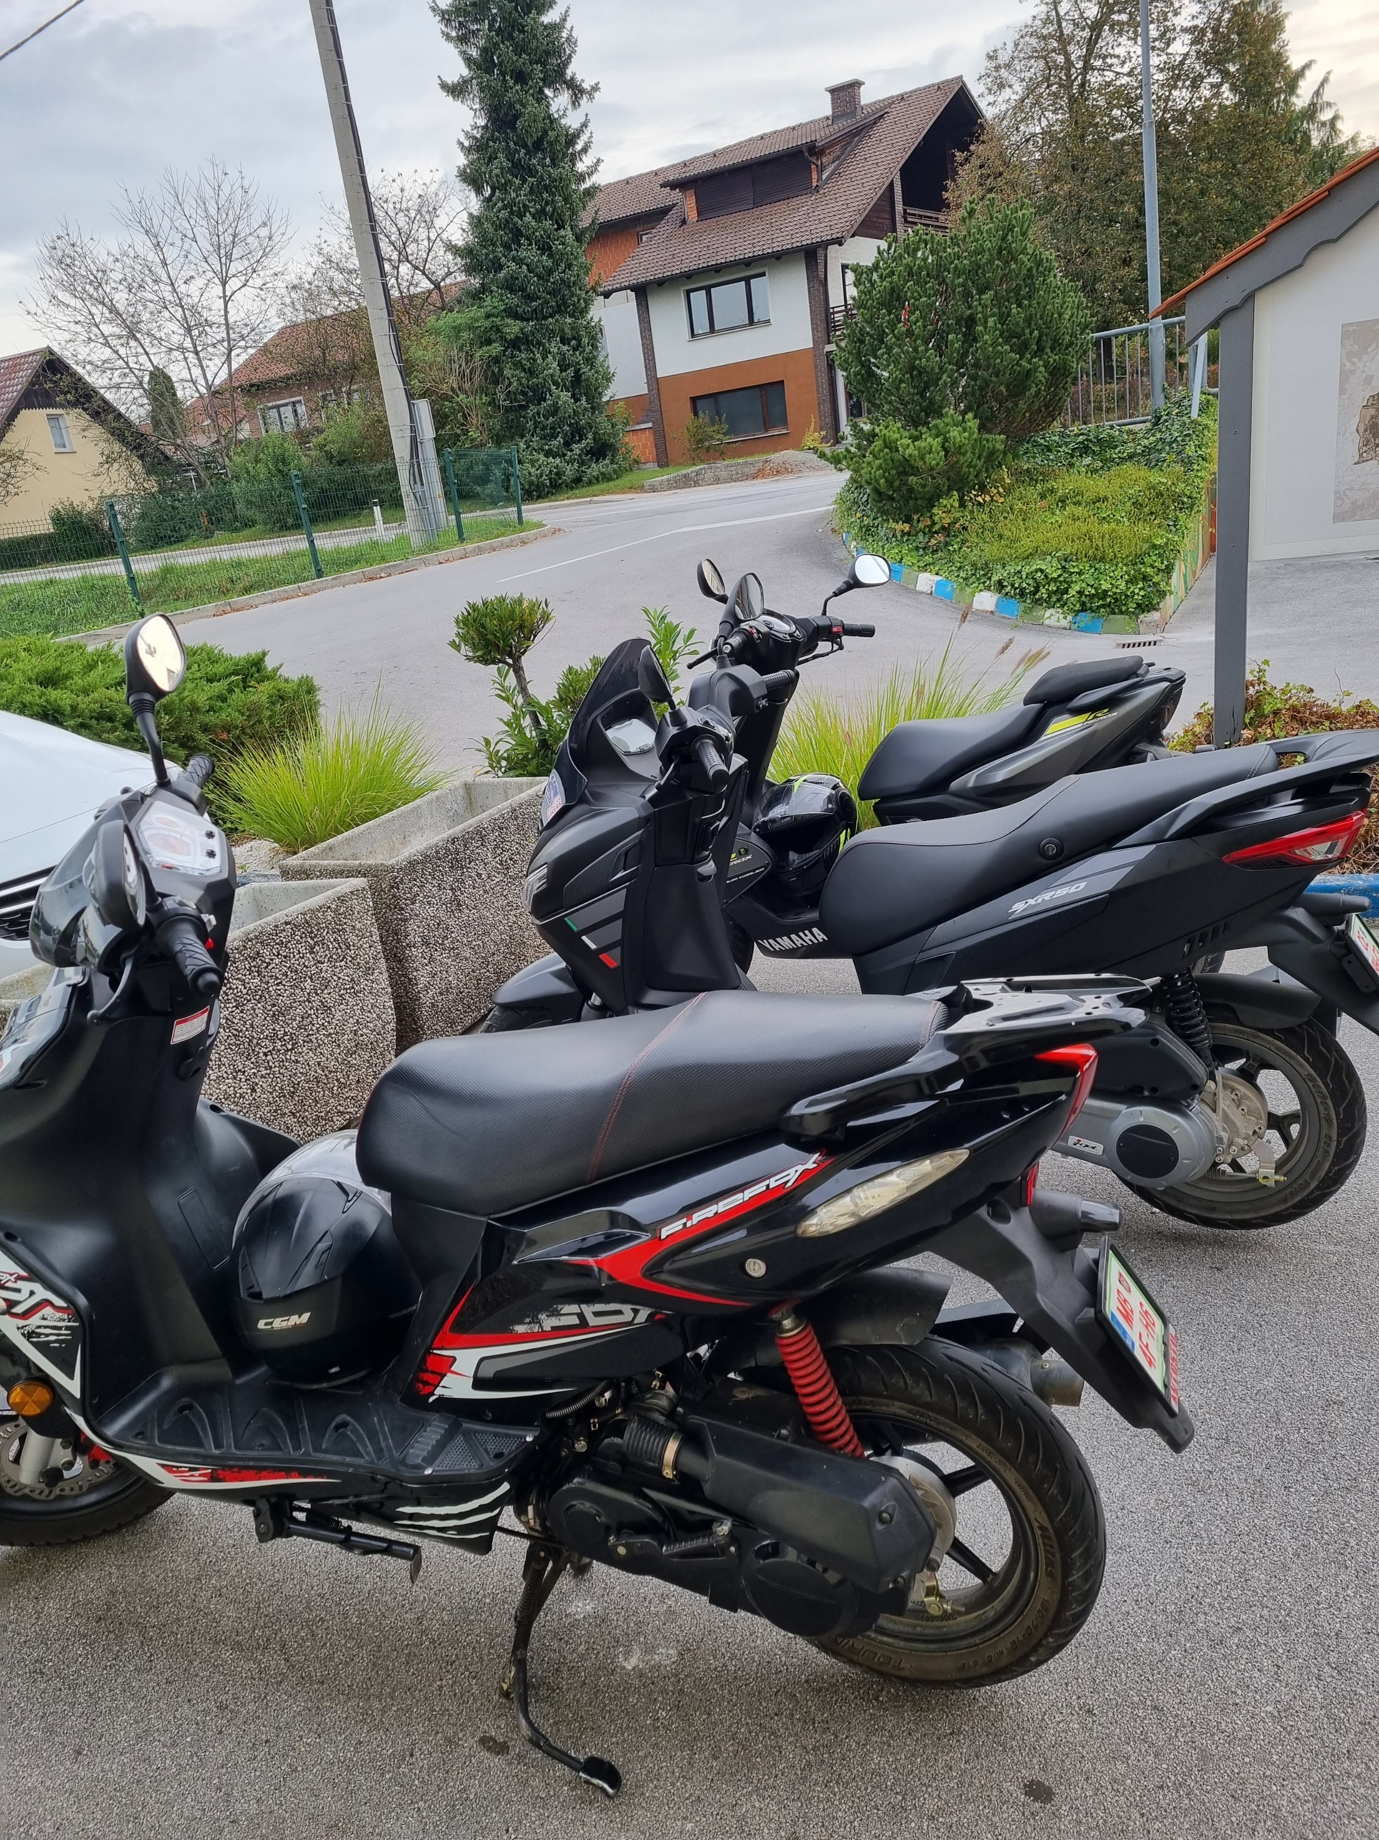
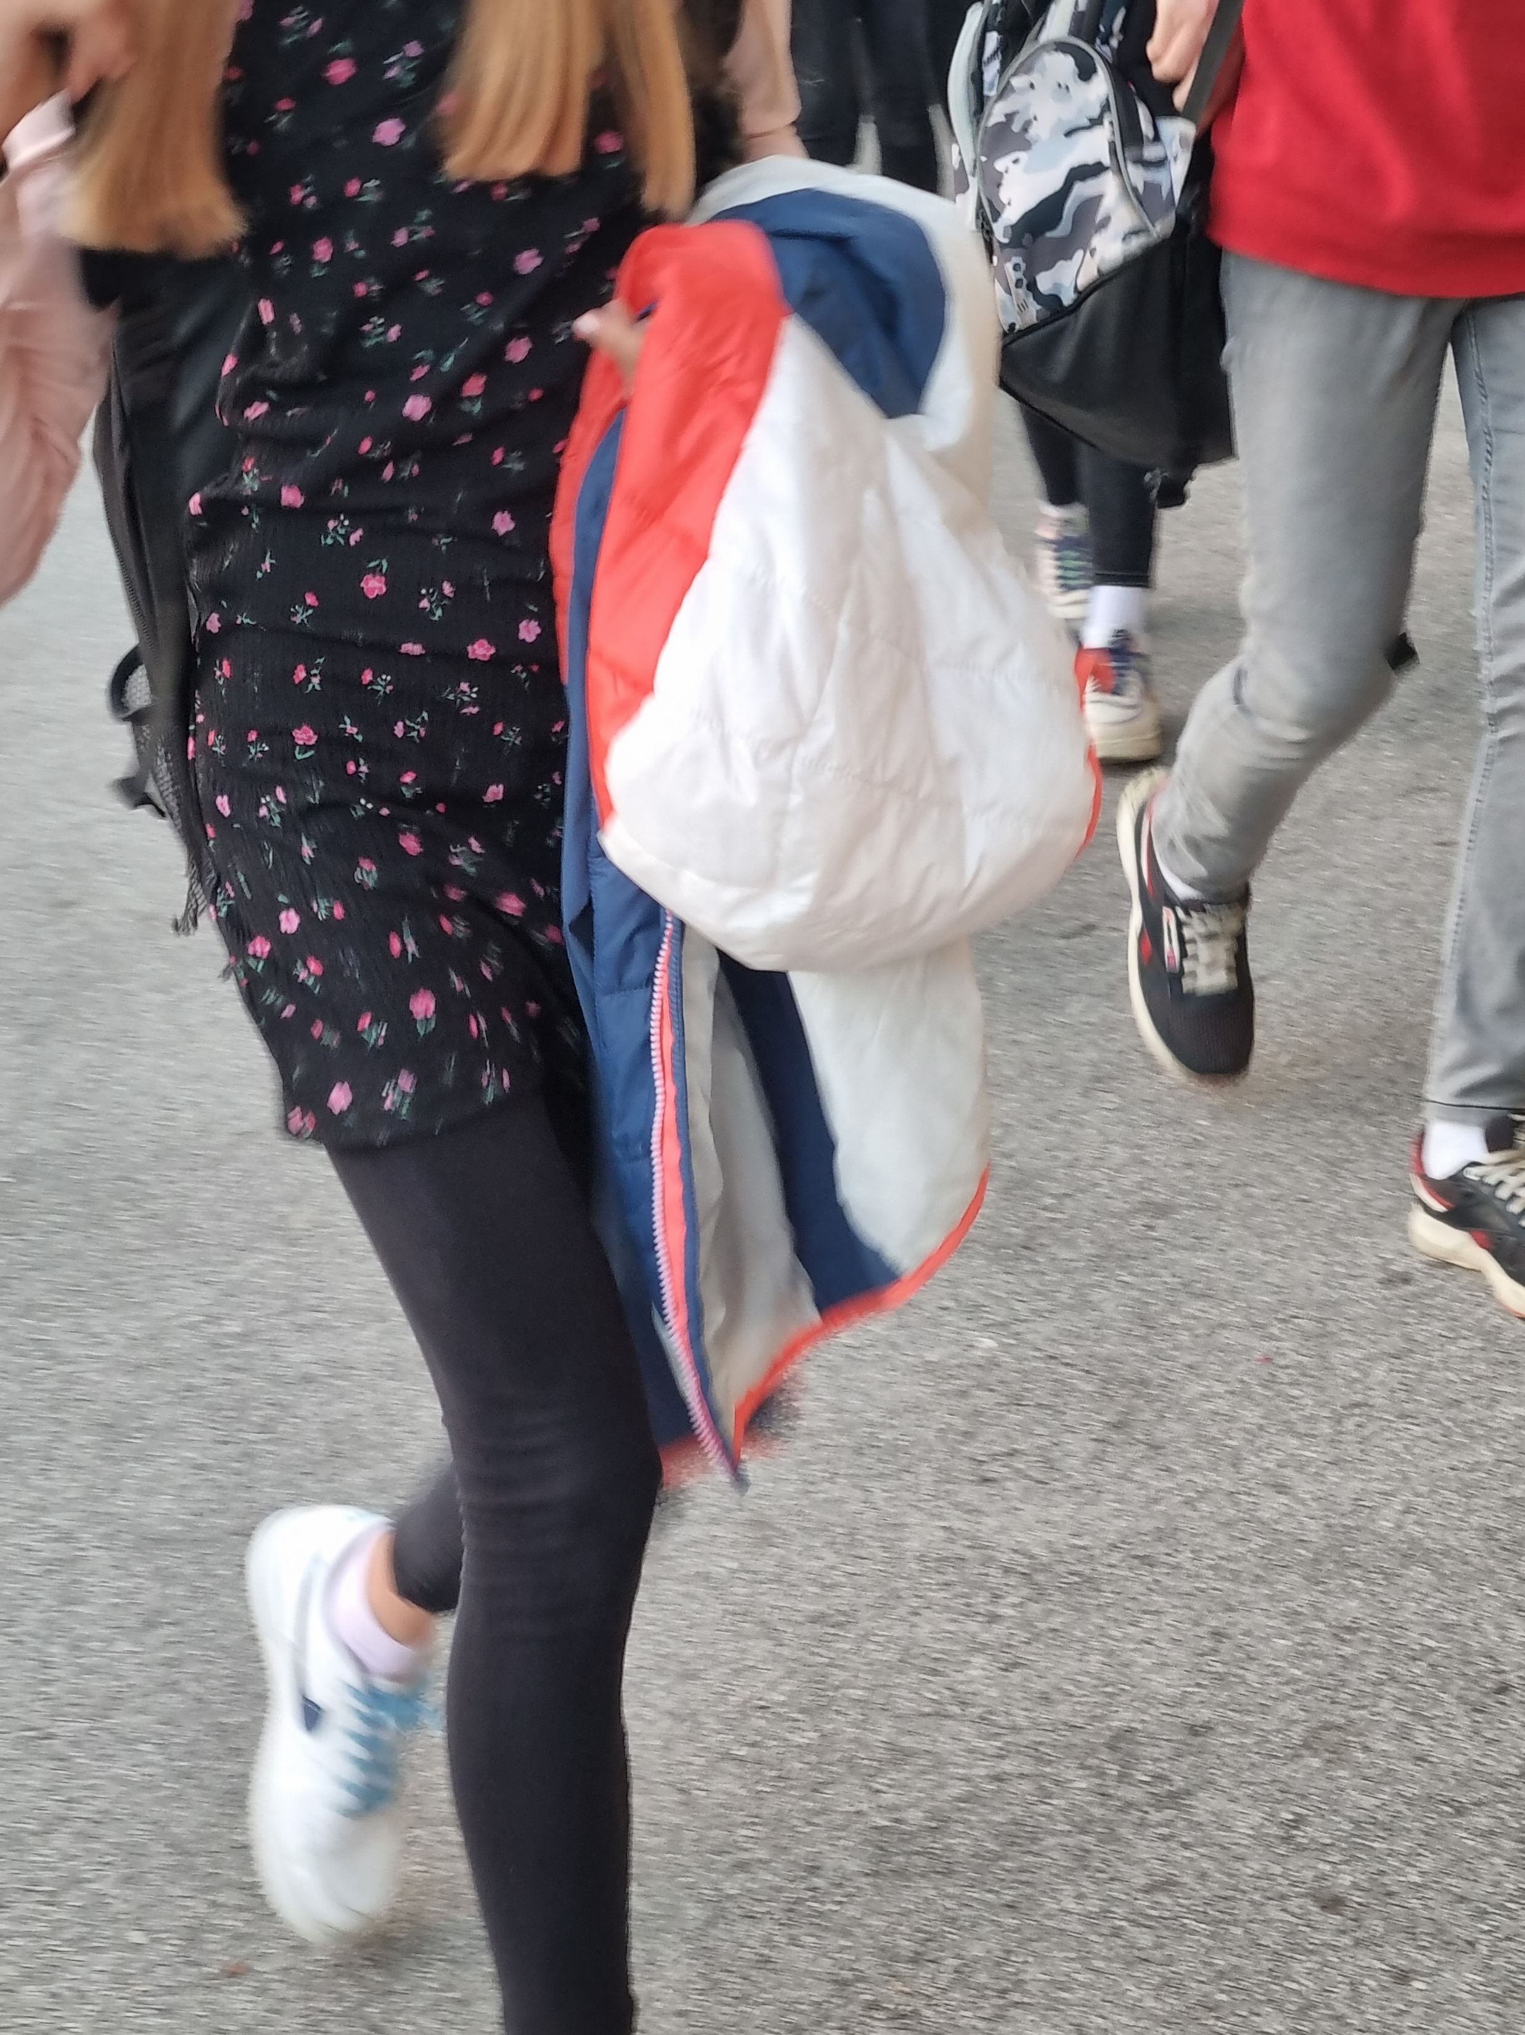
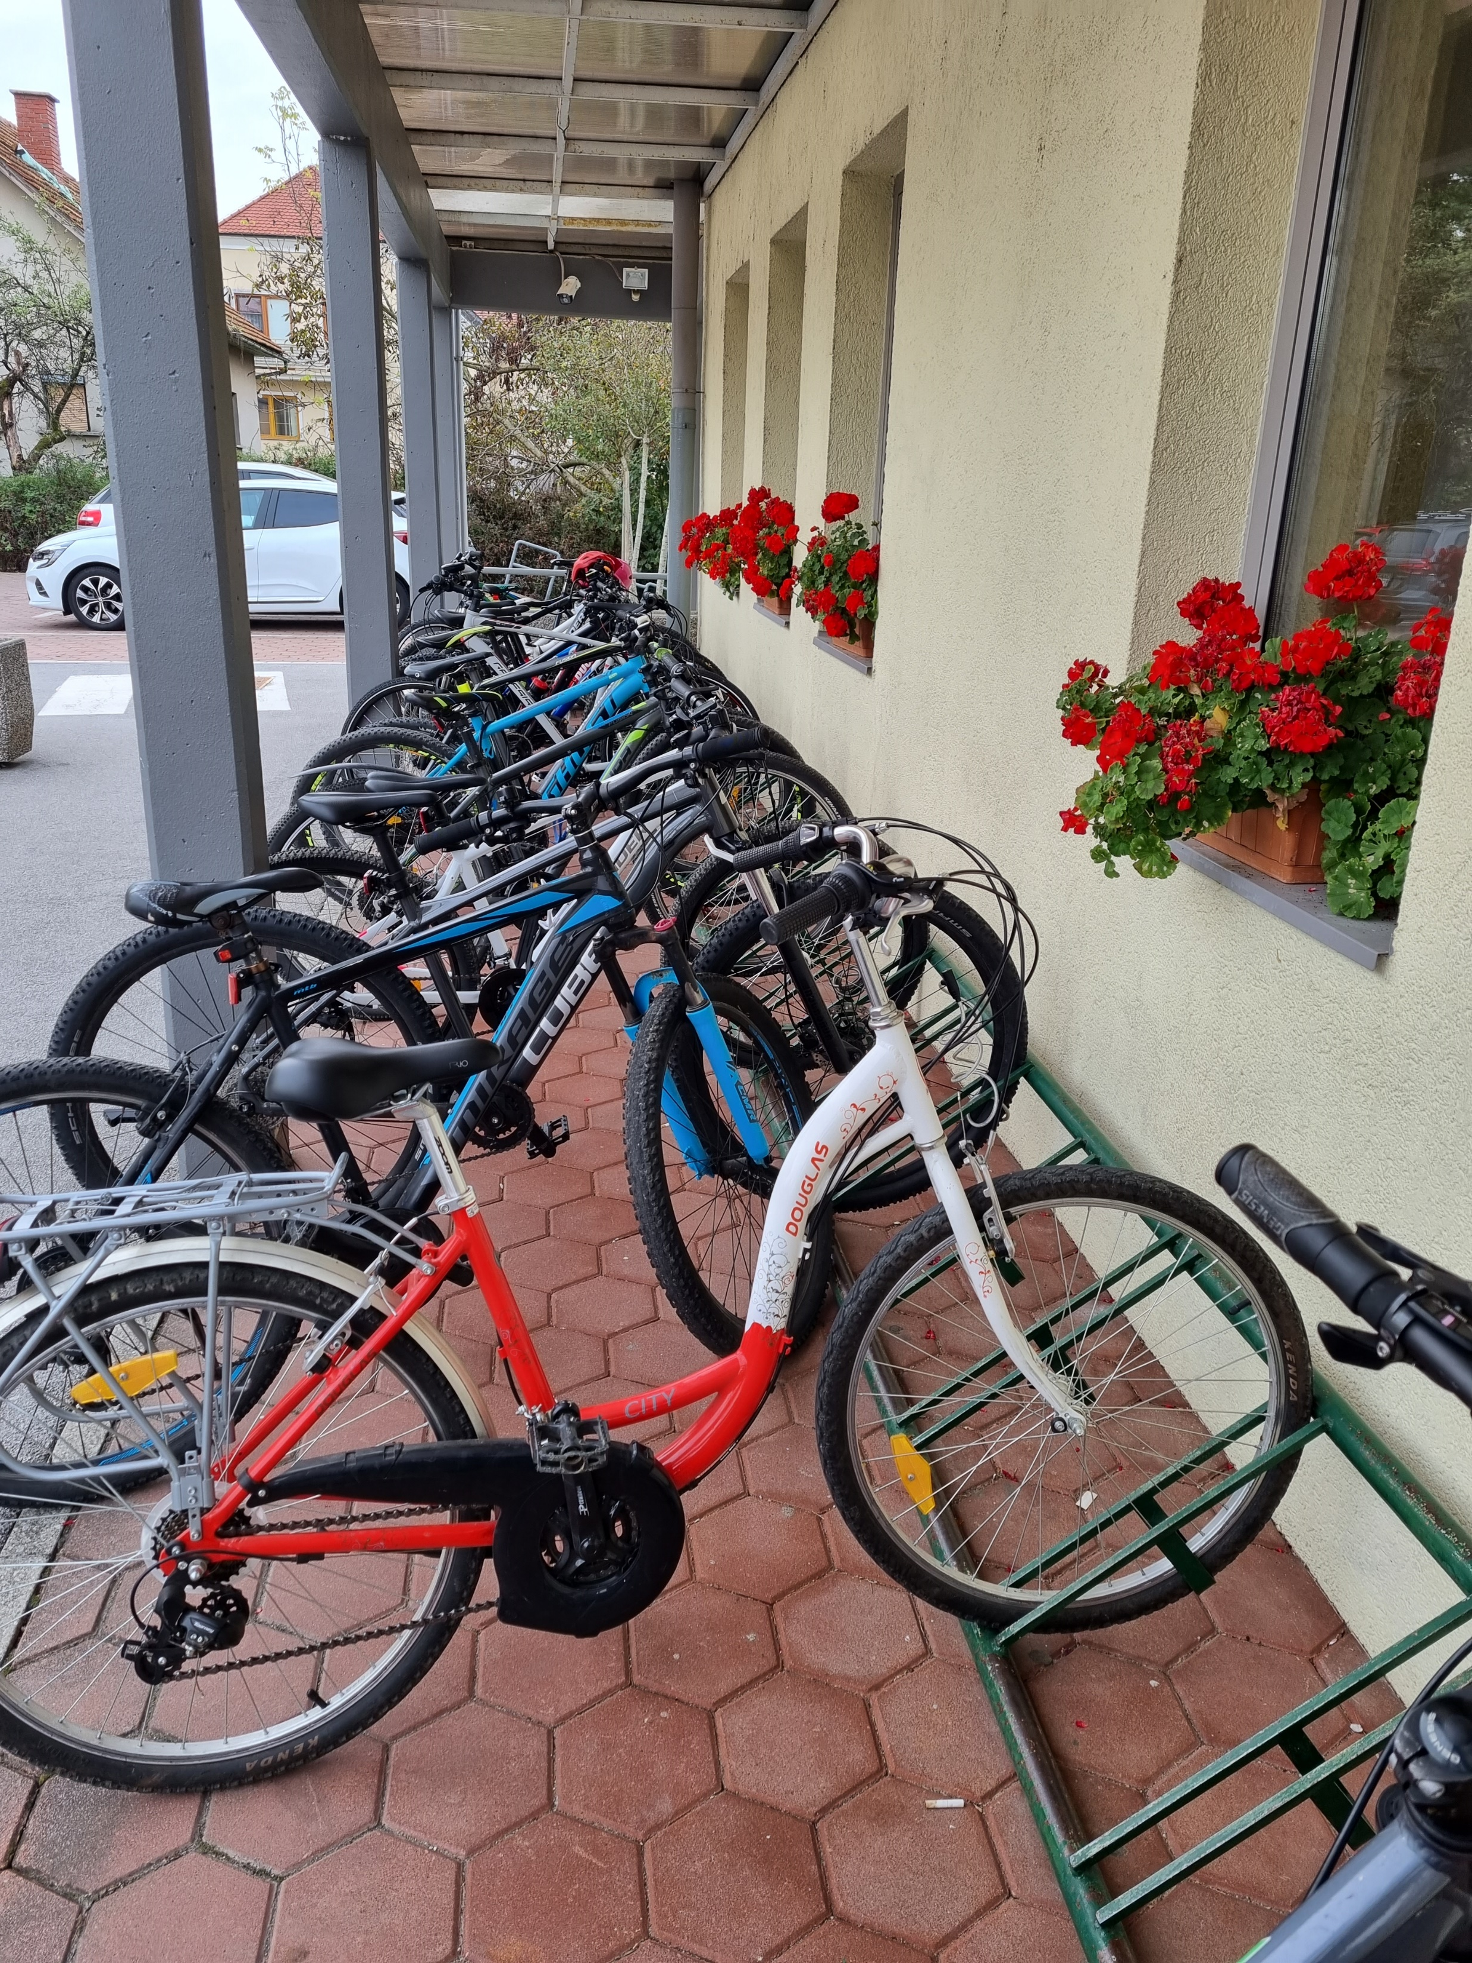
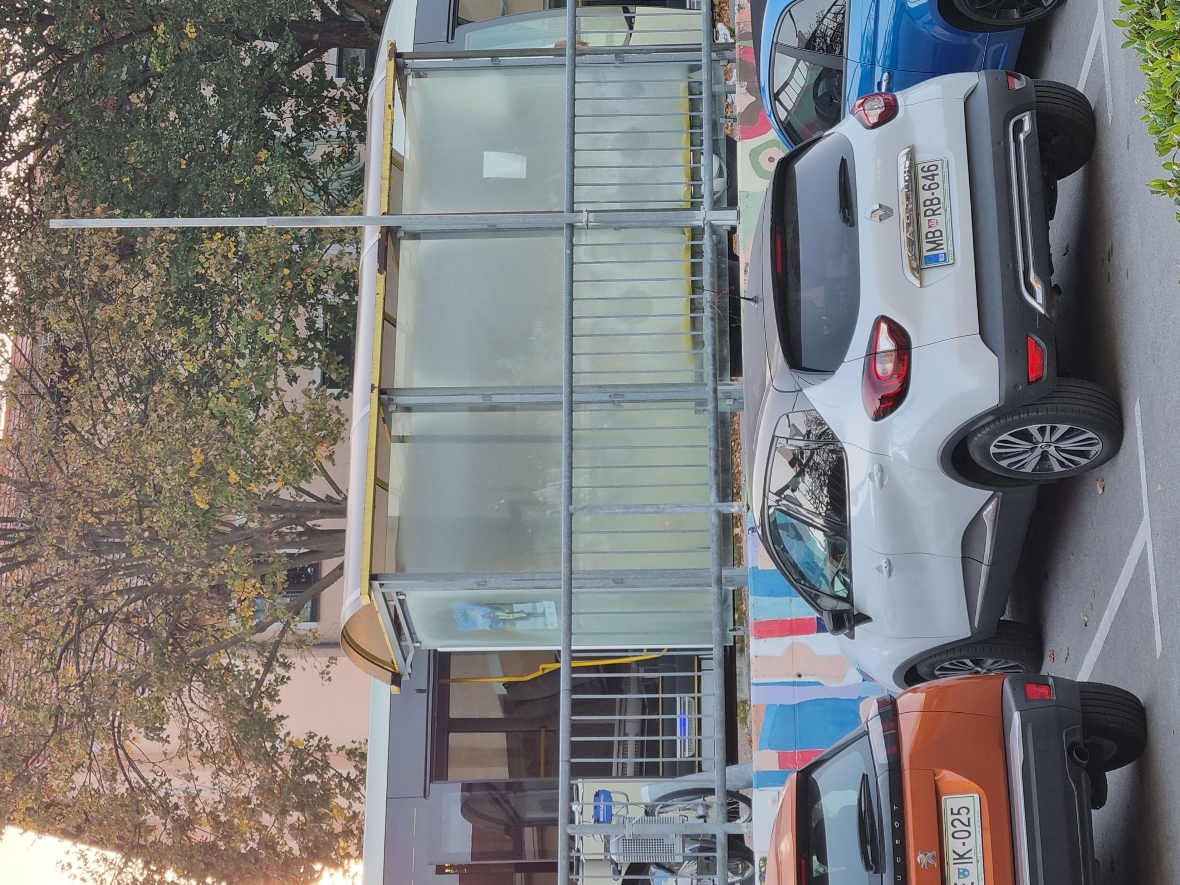
A. KAKŠEN JE TVOJ NAJPOGOSTEJŠI NAČIN PRIHODA V ŠOLO (VEČ KOT 60%)?
OSEBNI AVTO MOTOR ZADNJA STRAN UČILNICE | AVTOBUS SREDINA UČILNICE | PEŠ KOLO SKIRO PROSTOR OB TABLI

Slide 3
B. KAKO DALEČ OD ŠOLE STANUJEŠ?
6KM IN VEČ | 3 DO 6KM | MANJ KOT 3KM
ZADNJA STRAN UČILNICE | SREDINA UČILNICE | PROSTOR OB TABLI

Slide 4
C. KAKO VARNA JE TVOJA POT DO ŠOLE?
DEL POTI JE PO PLOČNIKU, DEL POTI OB PROMETNI CESTI, KJER NI PLOČNIKA | DEL POTI JE PO PLOČNIKU, DEL POTI PO MANJPROMETNI CESTI | VEČJE DEL POTI JE PLOČNIK, PROMETNO CESTO LAHKO PREČKAM ČEZ PREHOD ZA PEŠCE
ZADNJA STRAN UČILNICE | SREDINA UČILNICE | PROSTOR OB TABLI

Slide 5
ZADNJE-ANALITIČNO VPRAŠANJE
Število tistih, ki drugače kot z avtom ne morejo v šolo? | Število tistih, ki bi si „upali“ z brezplačno vozovnico peljati z redno avtobusno linijo? | Število tistih, ki bi lahko vsak dan prišli in odšli v šolo peš/s kolesom?
ZADNJA STRAN UČILNICE | SREDINA UČILNICE | PROSTOR OB TABLI

